Slide 1





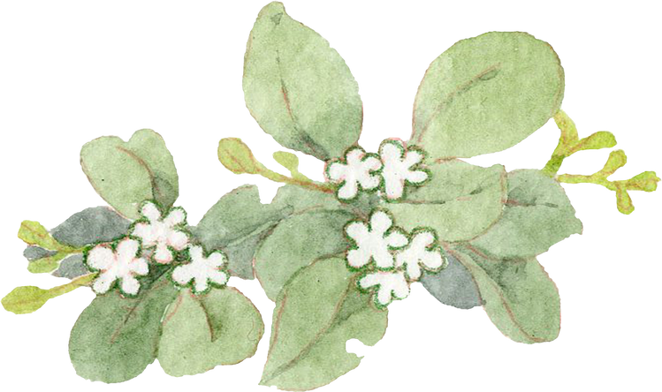

坤灵 · Kling
Earthly Spirit
从土地中汲取灵气
从传统中洞见未来
Draw inspiration from the land
and see the future from tradition

Slide 2

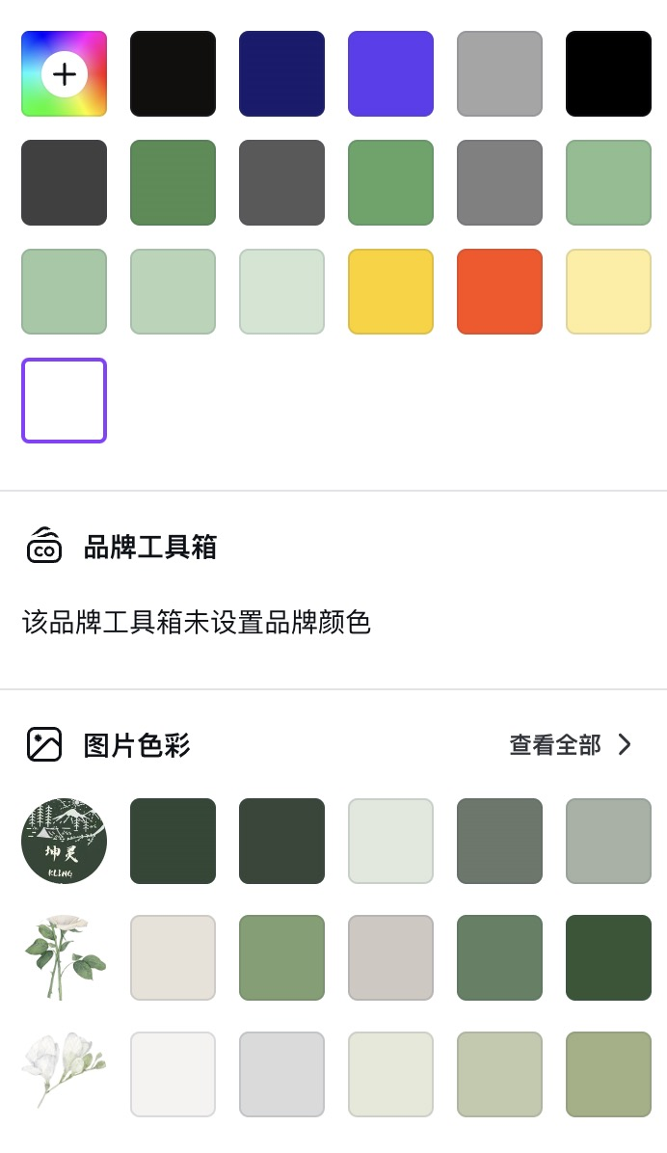
产品
Product

Slide 3

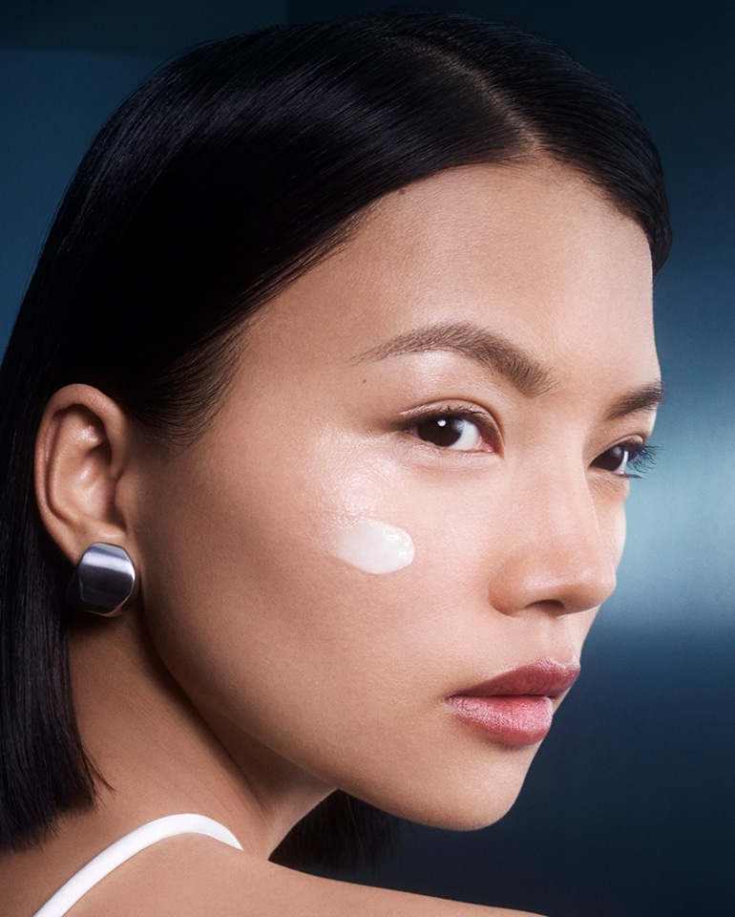




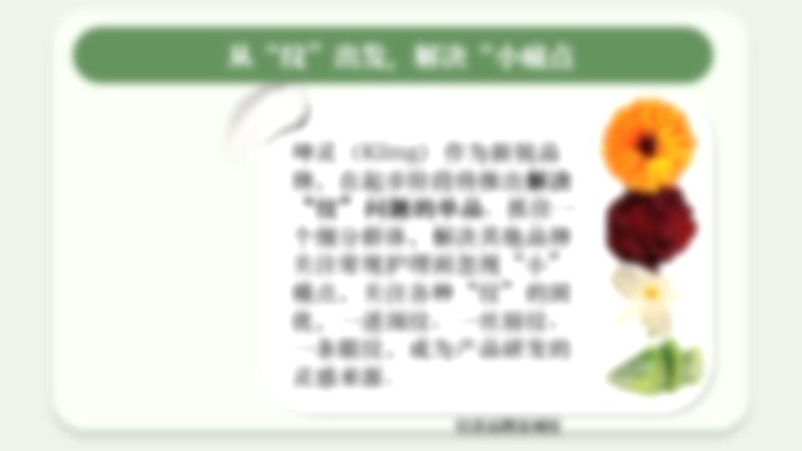



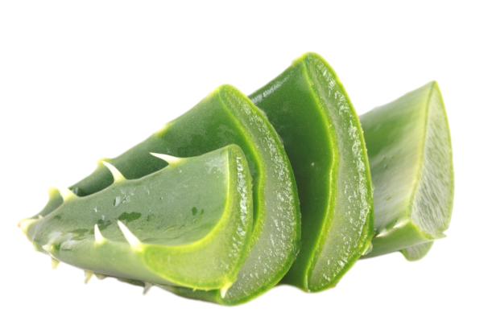


从“纹”出发，解决“小痛点
坤灵（Kling）作为新锐品牌，在起步阶段将推出解决“纹”问题的单品。
抓住一个细分群体，解决其他品牌关注常规护理而忽视“小”痛点，关注各种“纹”的困扰，一道颈纹、一丝唇纹、一条眼纹，成为产品研发的灵感来源。
金盏花成分
玫瑰成分
高山石斛成分
芦荟成分

Slide 4


产品特点
纯净成分
Kling的产品将专注于使用经过认证的有机和天然成分
环保配方
产品配方将避免使用对环境有害的化学物质，如微珠、有害防腐剂和合成香料。同时，配方将追求生物可降解性，减少对生态系统的负担。
高效性能
产品将经过科学验证，确保它们在保湿、抗氧化、修复皮肤屏障等方面具有高效性能。

Slide 5
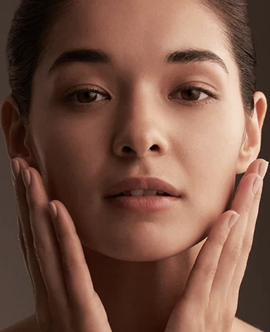
产品线
战“纹”系列：
黑灵芝多肽紧致淡纹颈膜、松茸光感瓷肌软膜
水油甄养抚纹面膜、多肽丰润唇精华霜
市面上的同类产品大多仅使用贴片式颈膜，而坤灵将精华与颈膜结合。
基础护肤系列
季节性护肤系列
特殊护理系列
针对特定皮肤问题，如痘痘、敏感、色斑等

Slide 6

推广
Promotion

Slide 7
搜索 + 推送 双管齐下
搜索具体美妆品
咨询、广告信息影响
主动产生
主动产生
产生需求时候搜索国货美妆
新闻热点推送
开屏广告、信息流广告推送
专业信息验证
创新营销方式吸引
主动产生
被动激发
专业平台的背书信息，产学研转化
数字代言人、元宇宙等热点营销
品牌联动，IP结合：如跟小众香薰联动
解决生活问题
内容分享种草
生活中护肤的科普问答
KOL推送，KOC横评种草
搜索场景促进用户决策
精准推送影响用户心智

Slide 8

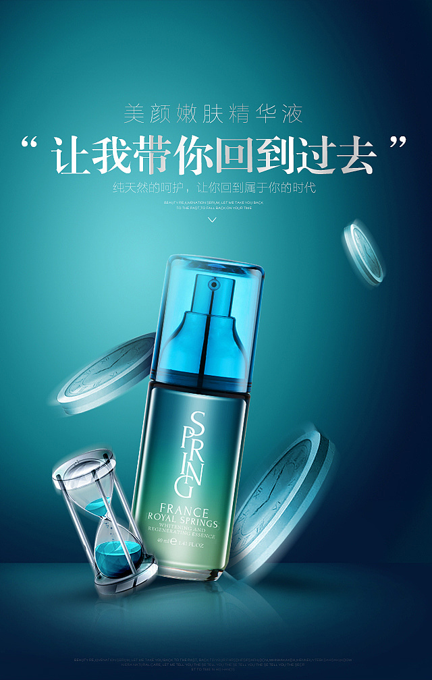
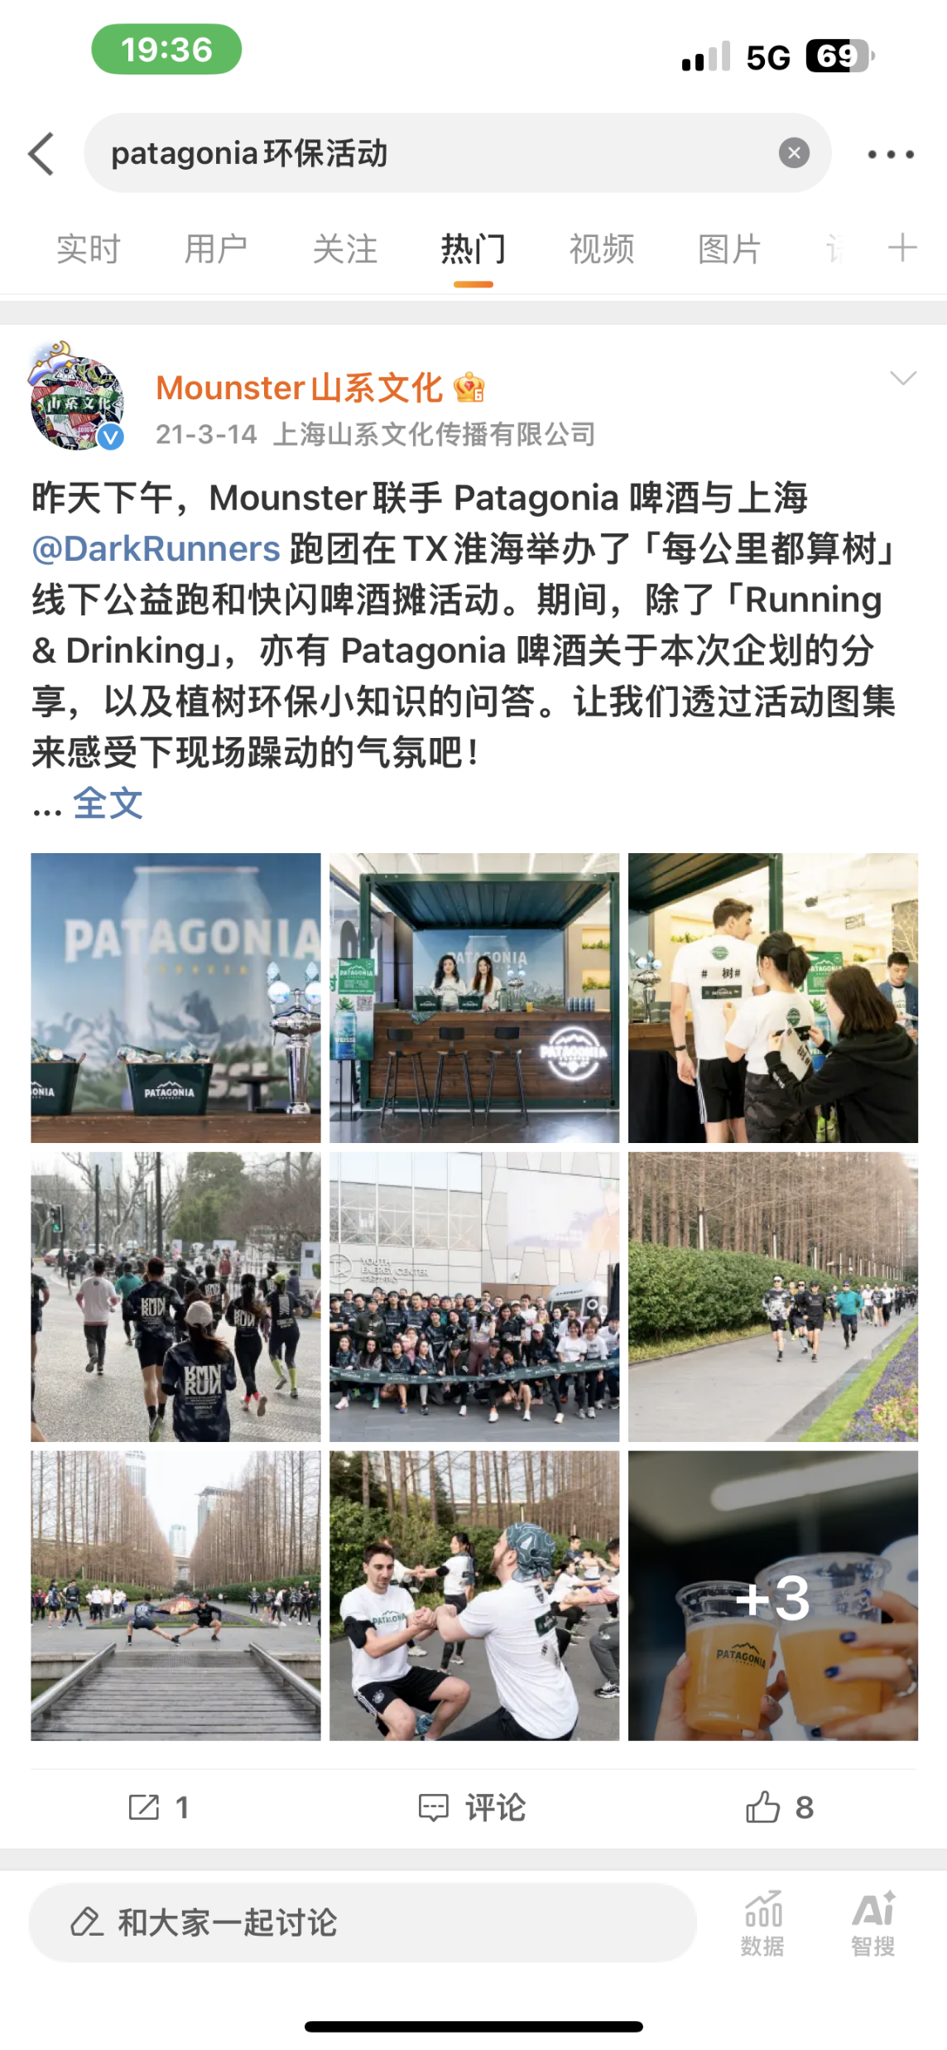

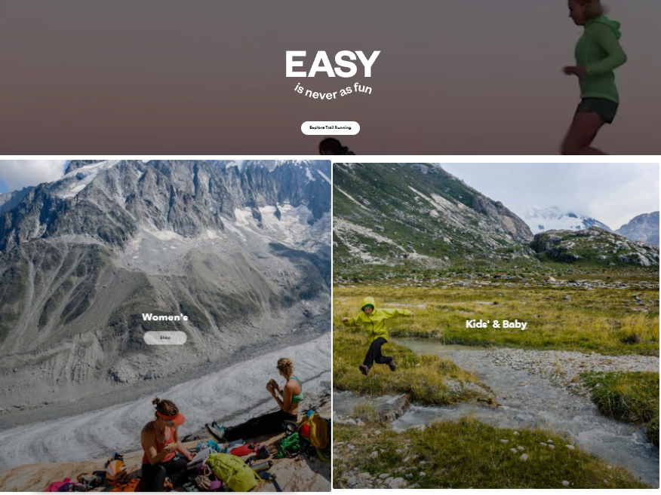
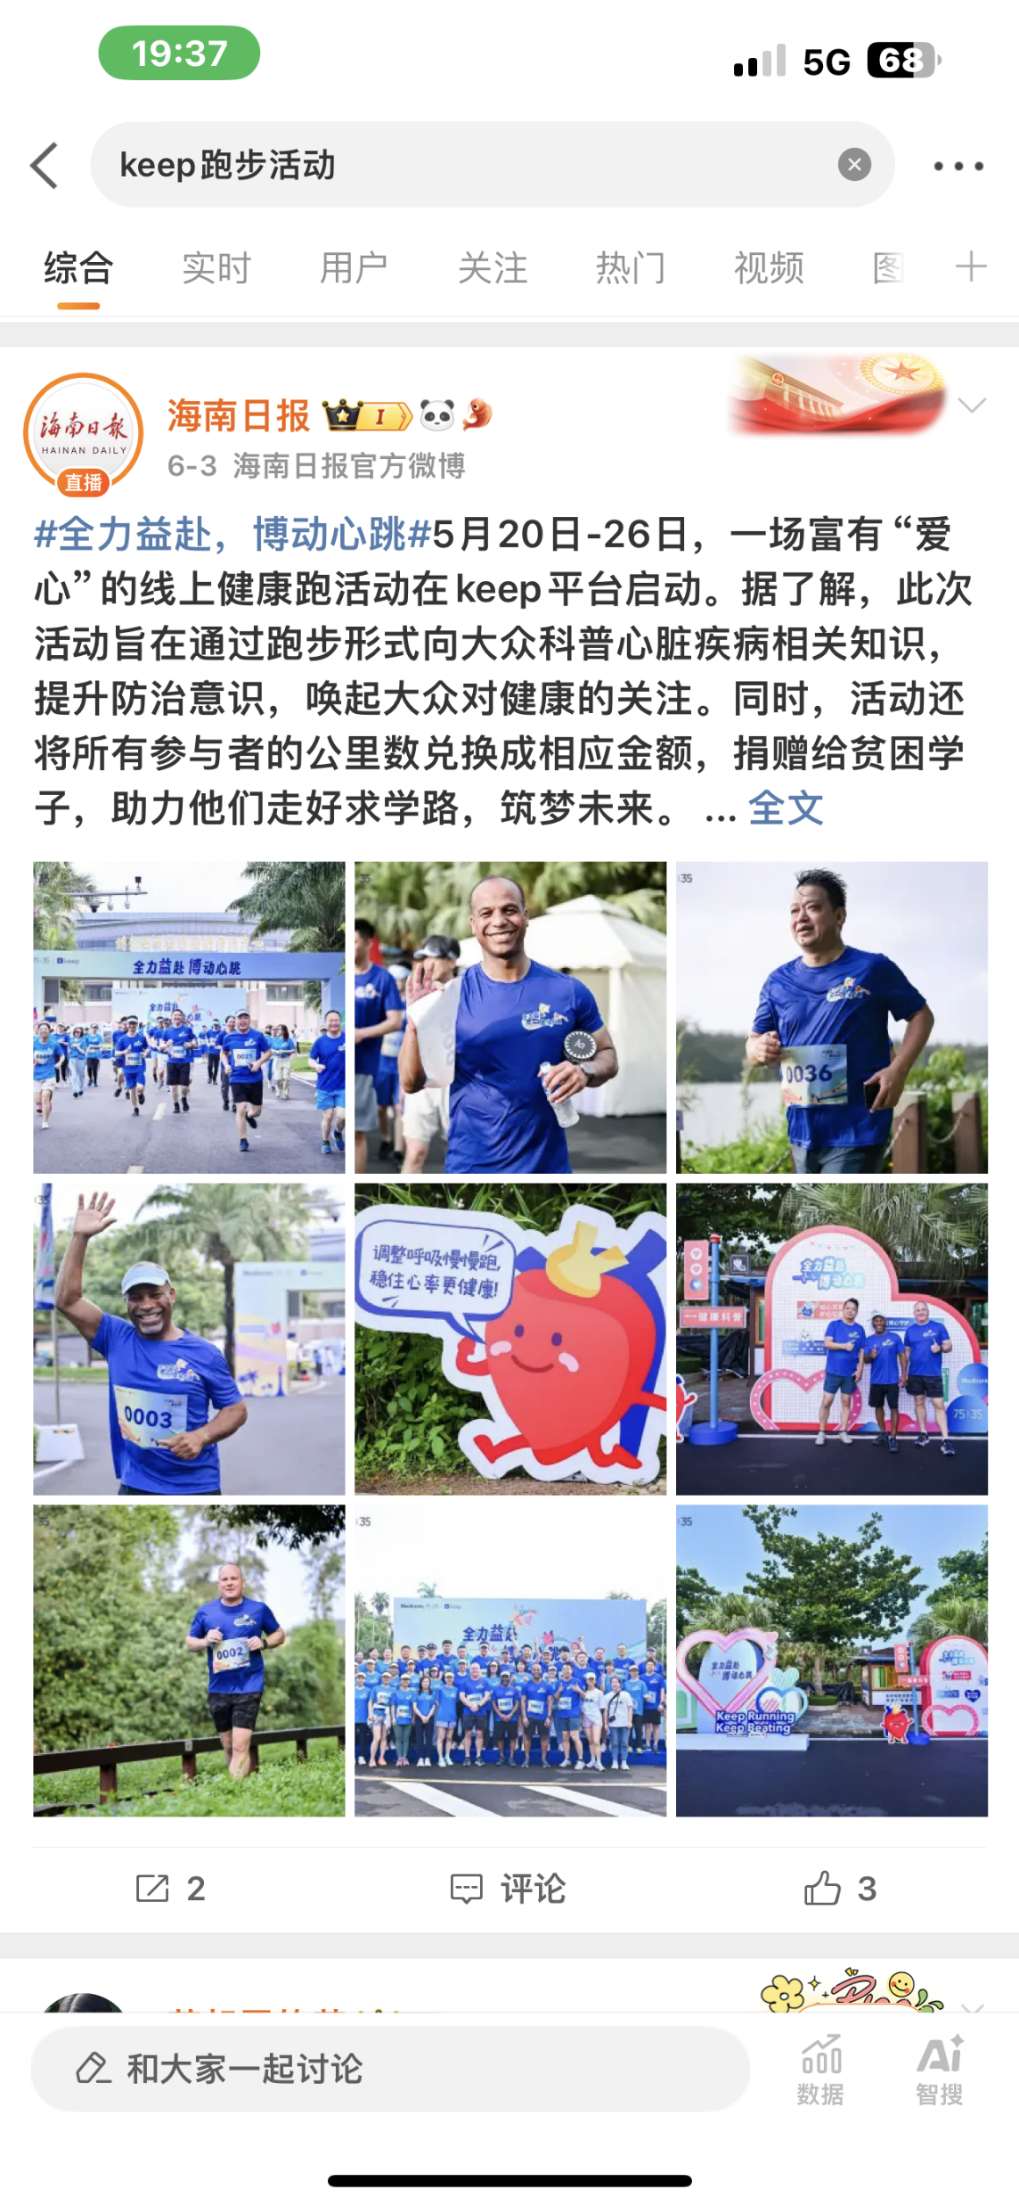
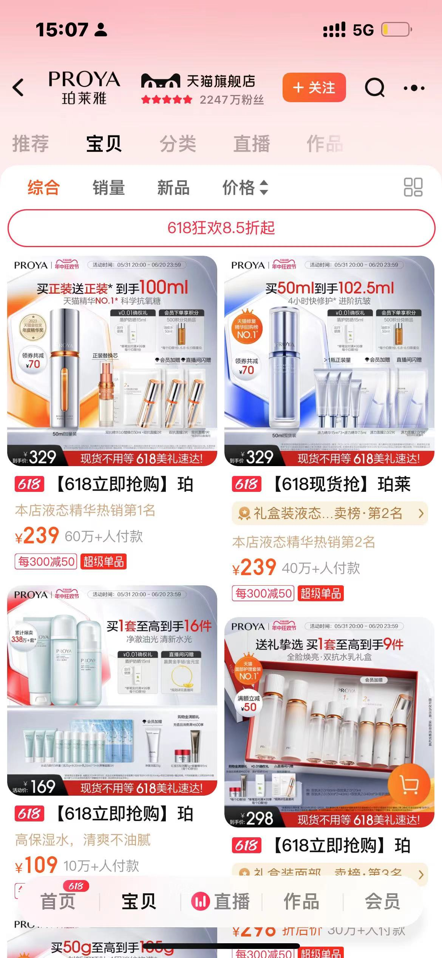



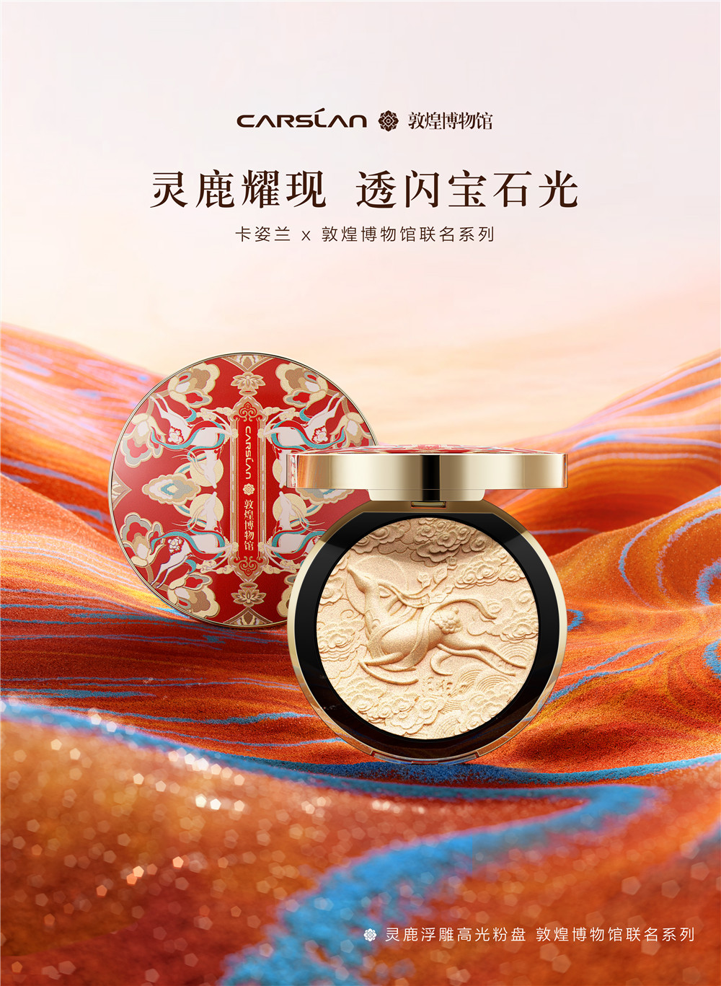

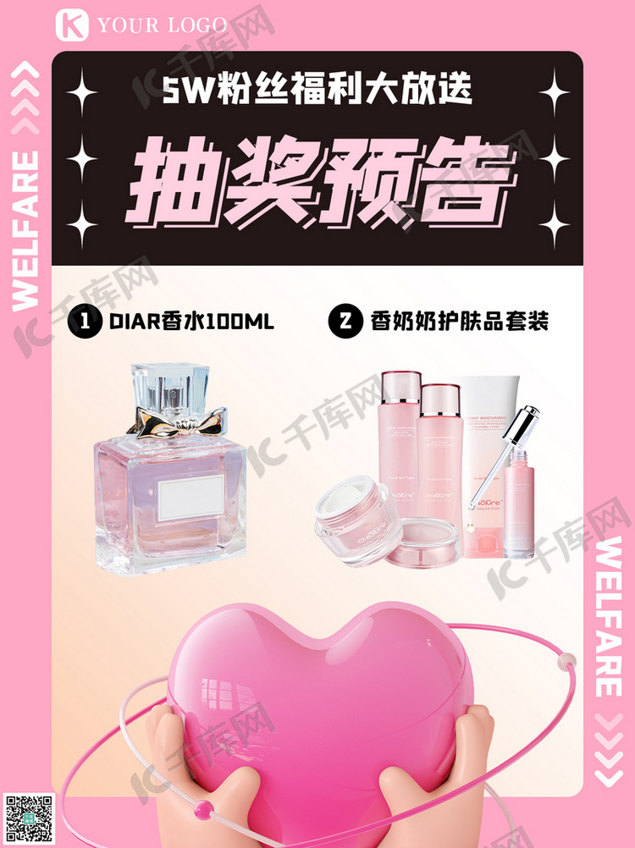
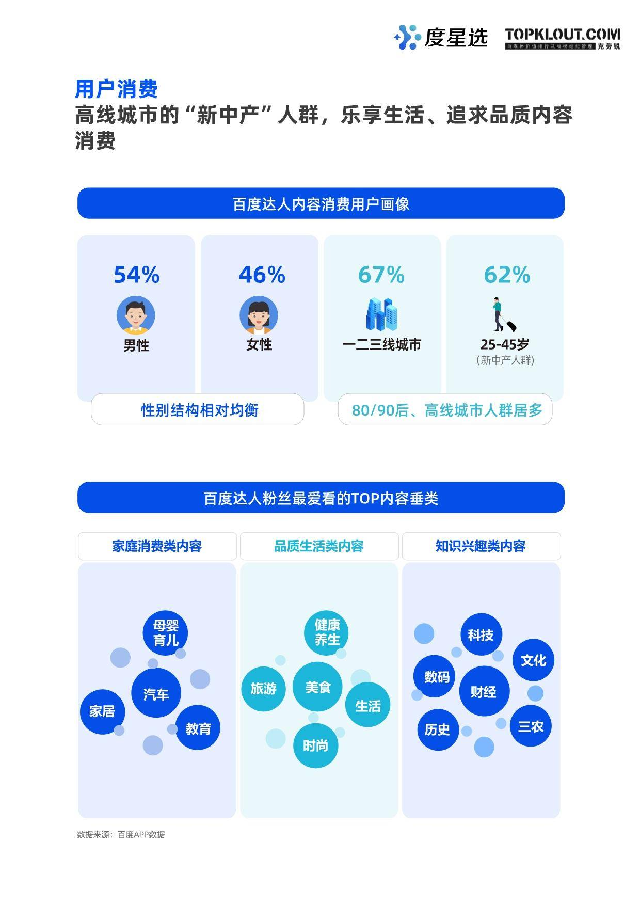
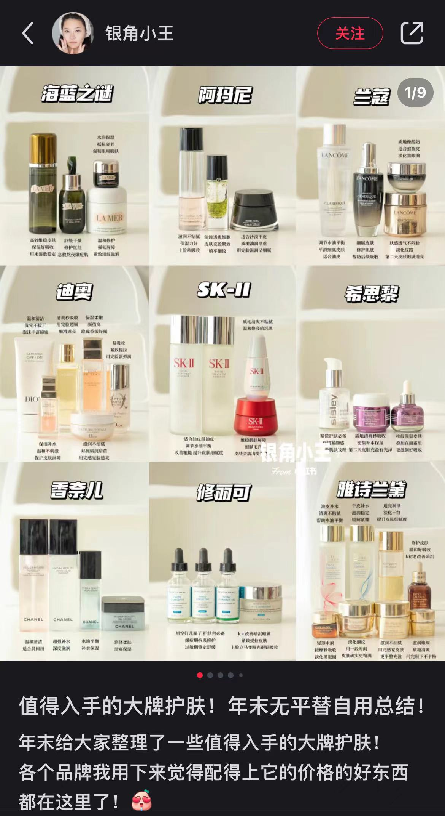


多维度传播 建立用户心智
品牌曝光
品牌阵地
商业转化
开屏广告
信息流
品牌专区
独立站
度小店
京东淘宝
知识营销
创新营销
活动营销
内容营销
宣传战纹的品牌故事 了解领域知识
数字代言人
品牌联名
产品促销
互动抽奖
度星选
小红书

Slide 9

















营销布局
产品知识宣传
品牌新闻资讯
品牌口碑评论
产品使用评测

Slide 10
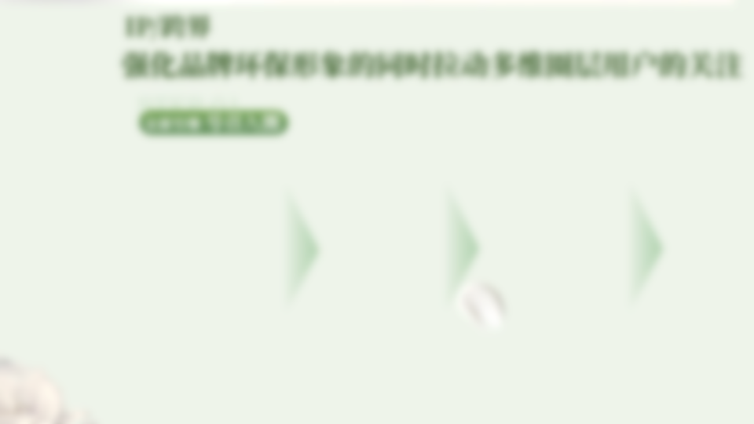
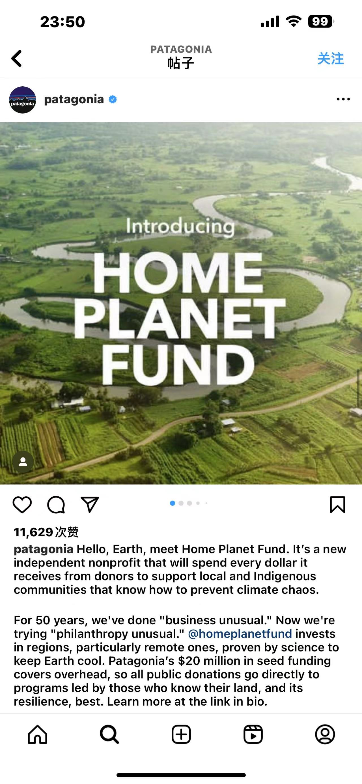
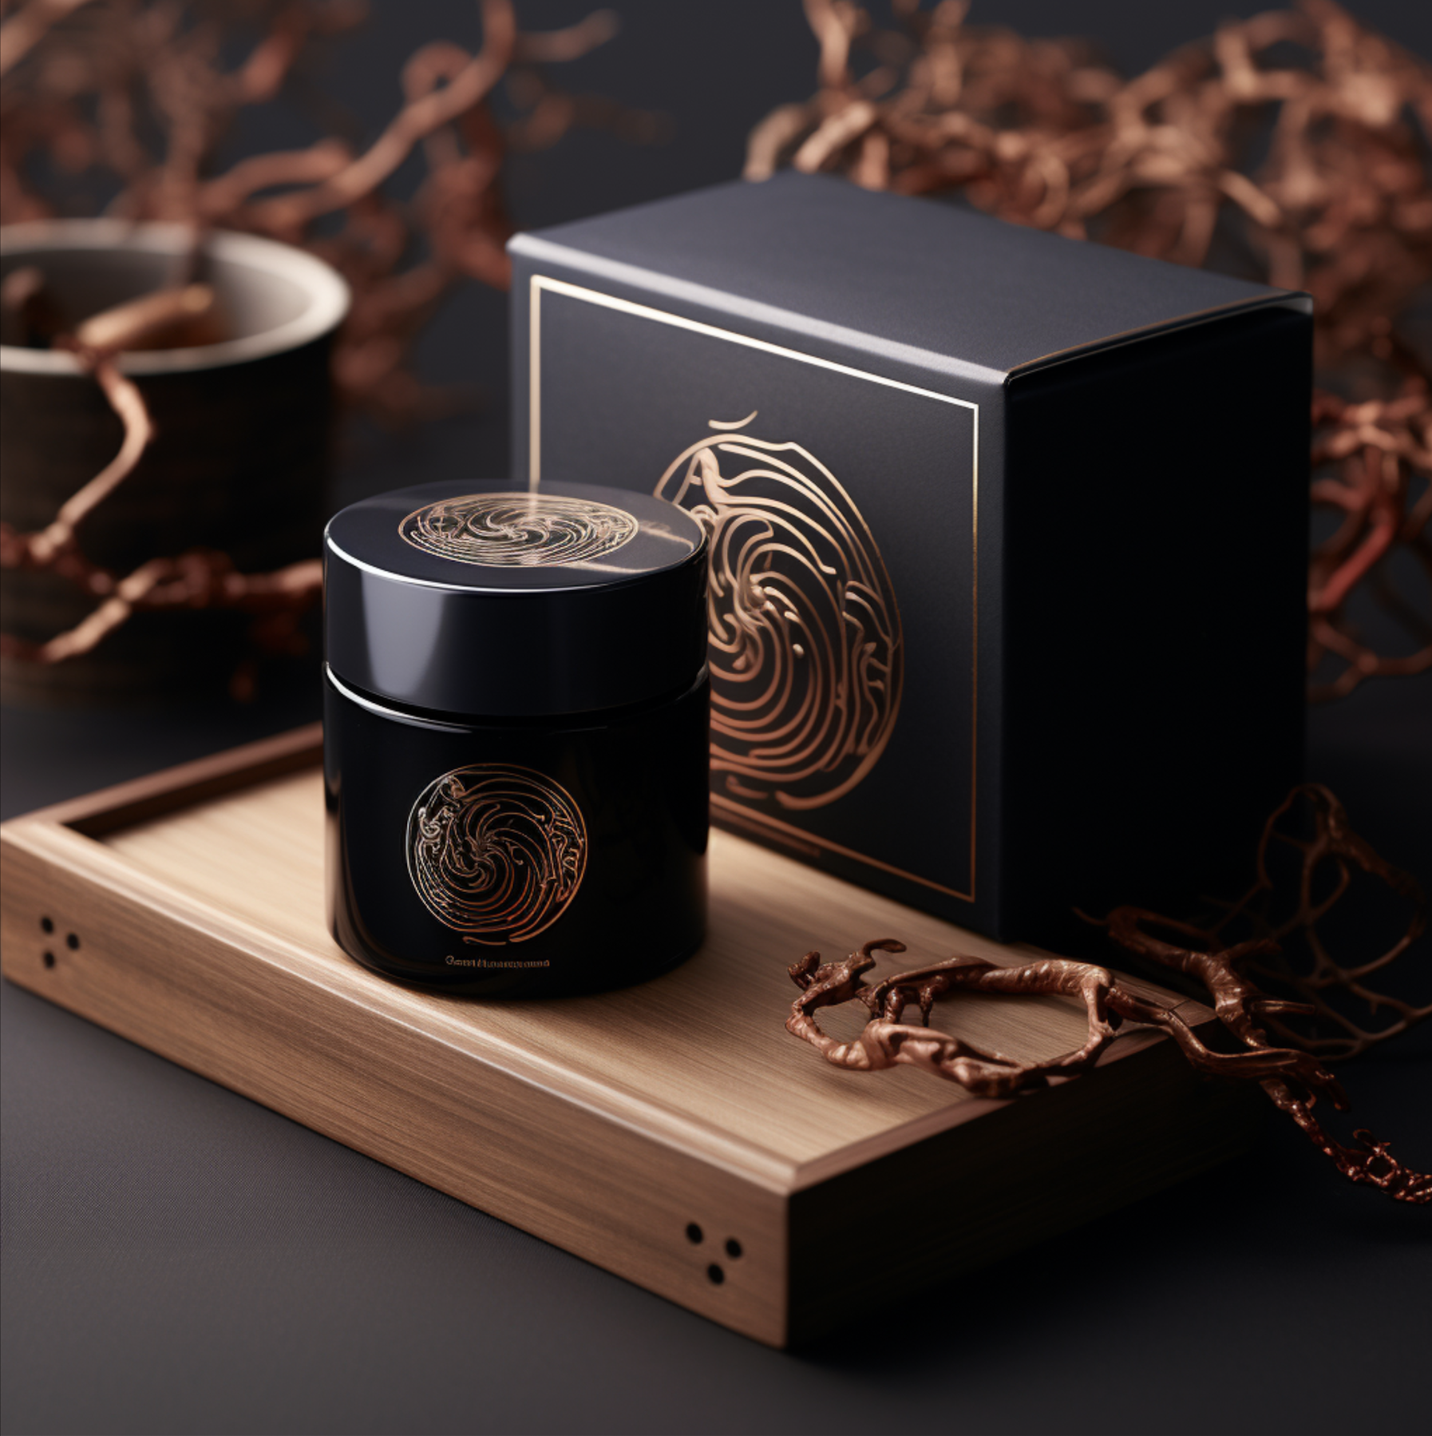
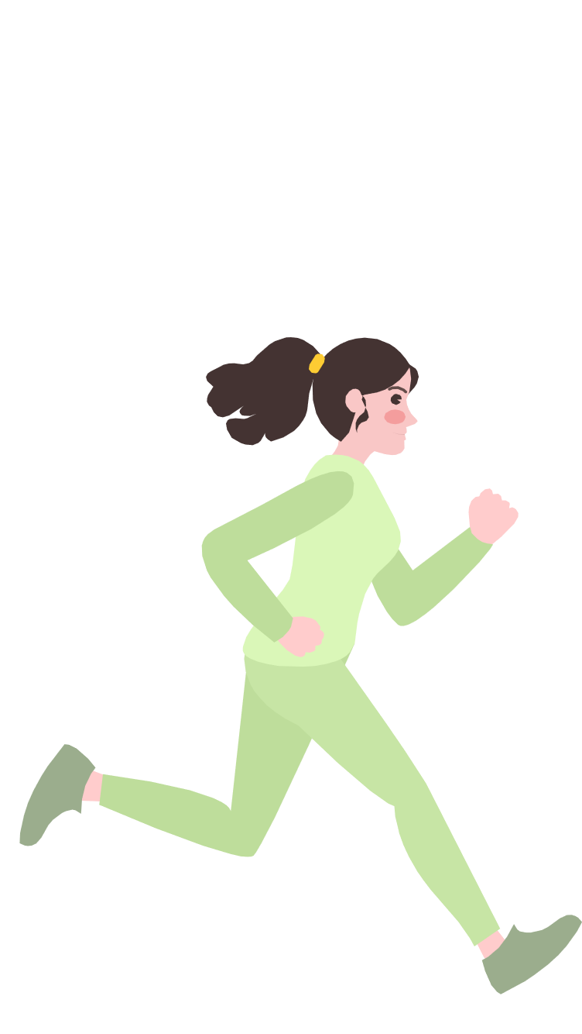
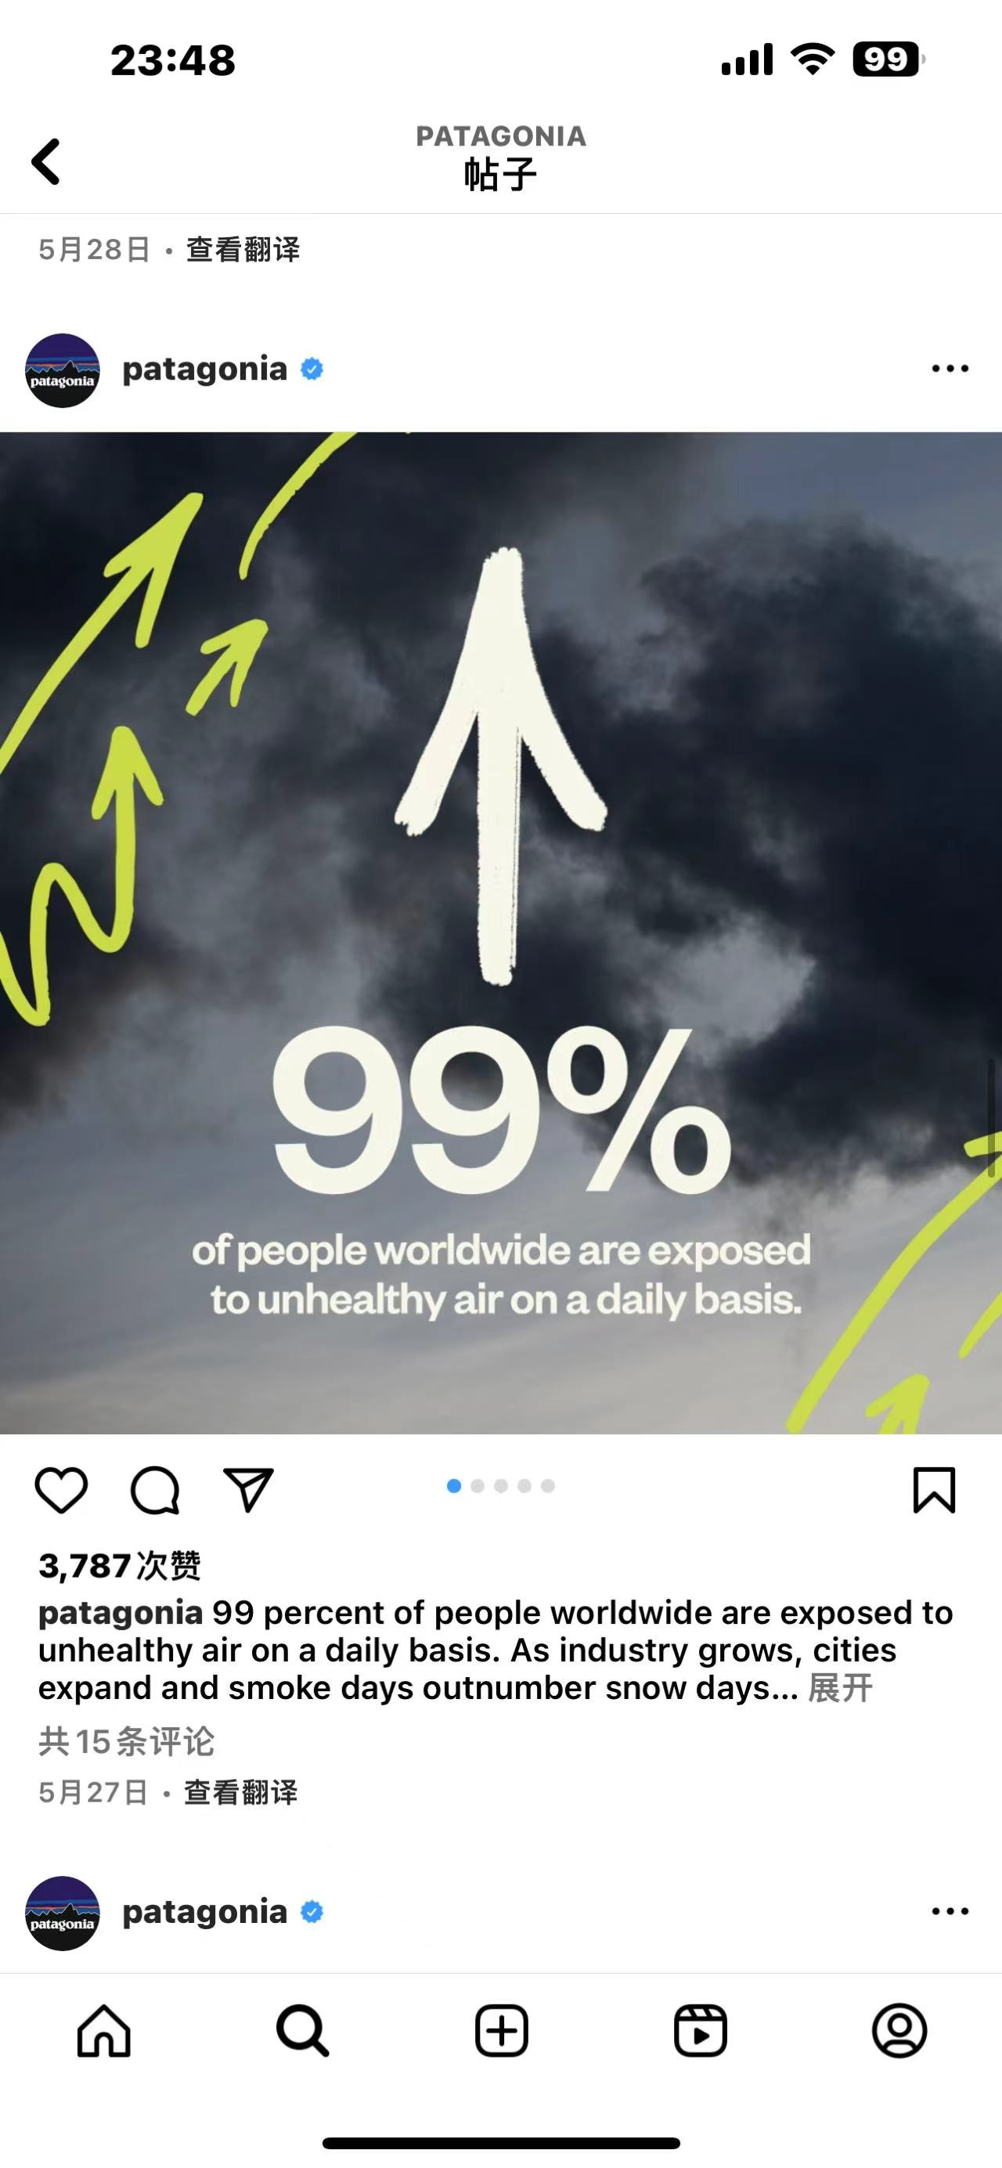
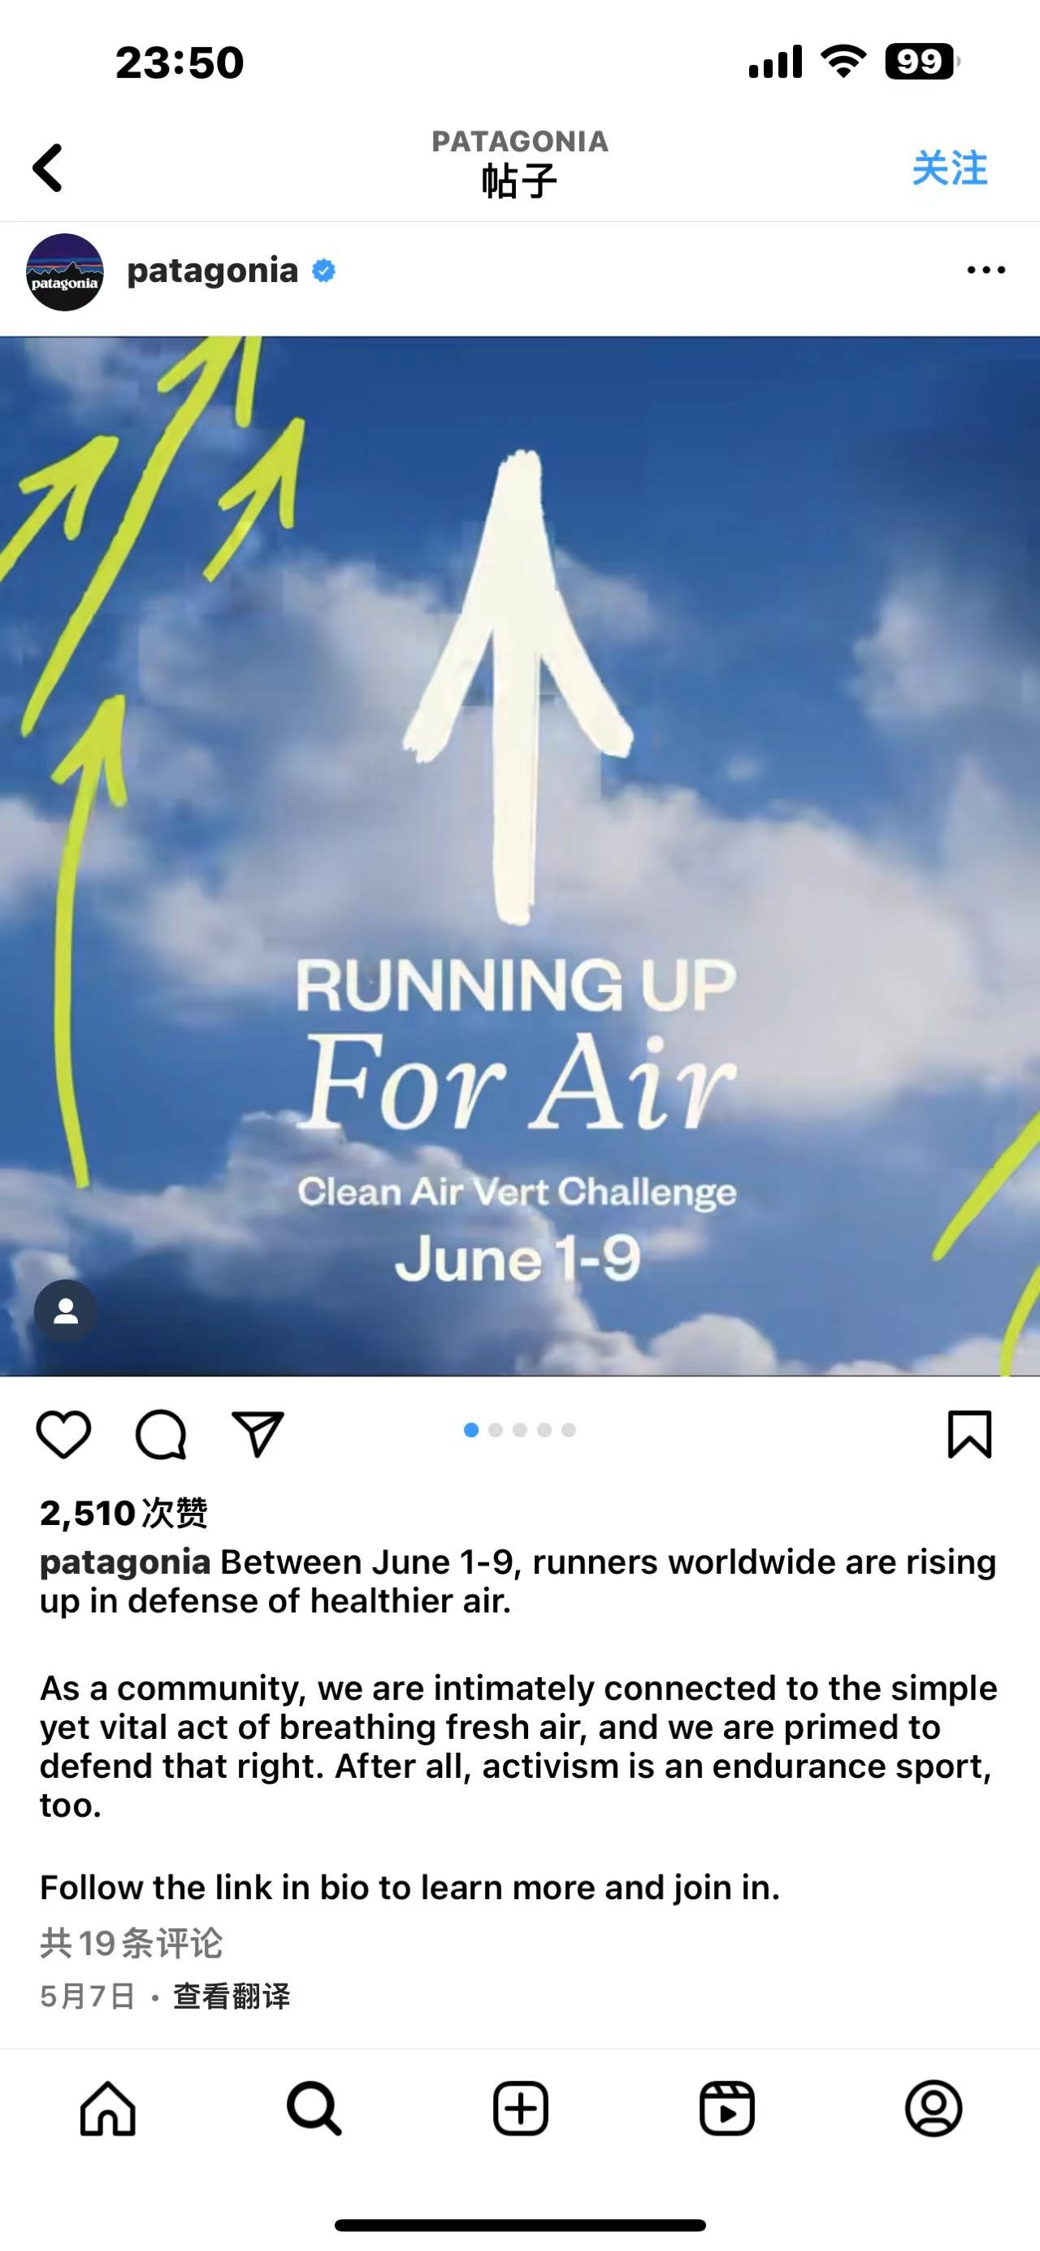
IP/跨界
Kling × Keep × Patagonia
强化品牌环保形象的同时拉动多维圈层用户的关注
STEP 01
STEP 02
STEP 03
全面引爆 号召入圈
矩阵传播 事件破圈
互动激发 内容融圈
营销效果
营销背景
明星曝光资源搭配品牌原生话题炒作
实现联名信息曝光最大化
联合新闻垂类、环保垂类深度运营话题
共同打造内容发酵矩阵，持续触达新用户
话题下多圈层用户参与讨论
进一步促进品牌环保标签的强化
LAUNCH
营销目标
5XX%
项目前后品牌整体声量提升
媒介资源包围曝光最大化
联名线下快闪
深化品牌环保理念
持续拉新年轻受众
产品体验区：用户可以现场体验坤灵新品，并获得试用装。
联动展示区：展示Patagonia环保服饰和Keep健身产品，传递环保和健康理念。
5XXX%
项目前后战纹系列日均提升
UGC
包围
PGC
营销洞察
LINK
品牌提及词出现多个
环保主题高端品牌
联名事件带动用户
深化对于品牌环保
形象的认知
传达“内外兼修”的理念，即通过健身和护肤共同实现全面的美丽和健康。
Patagonia 的核心价值观与坤灵的绿色护肤理念相辅相成。合作可以进一步强化坤灵的环保形象，吸引环保意识强的消费者。
KOC包围KOL
绿色健康跑活动
精准锚定兴趣人群
与Keep合作，组织绿色
健康跑参与者穿着
Patagonia环保服饰
完成跑步后可领取坤灵
产品试用装
活动中设置环保知识
问答和互动游戏，
参与者可赢取礼品
LOYALTY
1XXX%
项目前后品牌人群扩容

Slide 11

活动举办
社媒活动
合作与联名
话题挑战
发起社交媒体挑战，鼓励用户使用产品并分享他们的体验。例如，“#30天蜕变挑战”可鼓励消费者使用产品30天，并分享他们的皮肤变化。
直播活动
利用社交媒体平台的直播功能进行产品展示，教育消费者如何正确使用产品，并实时回答消费者问题。
行业合作
寻找与健康护肤理念相符的其他品牌或健康专家进行跨界合作，如与健康饮食、瑜伽或健身品牌联名，共同举办活动或合作开发产品。
名人或KOL合作
与在健康和美容领域有影响力的名人或KOL合作，通过他们的推荐来提升品牌的认知度和可信度

Slide 12
活动举办
限时促销
体验营销
节假日促销
在重要节日或纪念日提供限时折扣或特别套装，吸引消费者在特定时间内购买。
会员计划
设立会员计划，为回头客提供积分累积、生日礼物、专属折扣等优惠，以增强客户忠诚度。
体验店
在主要城市开设快闪店或临时体验店，让消费者亲身体验产品，并提供个性化咨询服务。
健康和美容活动
参与健康、美容和贸易展览会，提供产品样品和现场咨询，直接与目标消费者互动。

Slide 13
环境 & 责任
绿色营销
社会责任
强调品牌的环保理念和可持续发展实践，如使用可回收包装、支持环保项目等，以吸引越来越多关注环境保护的消费者。
参与或捐助与社会福祉相关的活动和组织，如支持女性健康、青少年教育等，增加品牌的社会价值感和责任感。

Slide 14

Price
价格

Slide 15
购买路径
需求产生
品牌决策
购买下单
购后行为
日常购买
临时想到
了解品牌
对比产品
验证信息
查看评测
传统电商
小程序/独立站
平台电商
主动了解
收藏店铺
咨询客服
品牌复购
推荐他人
渠道选择
购后使用
信息获取
咨询分发
内容种草
广告推送
广告推送
为什么买
买哪个
在哪买
体验如何

Slide 16

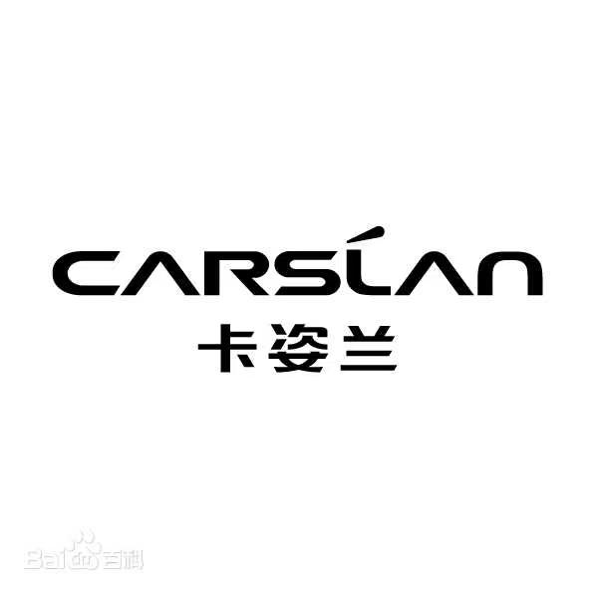

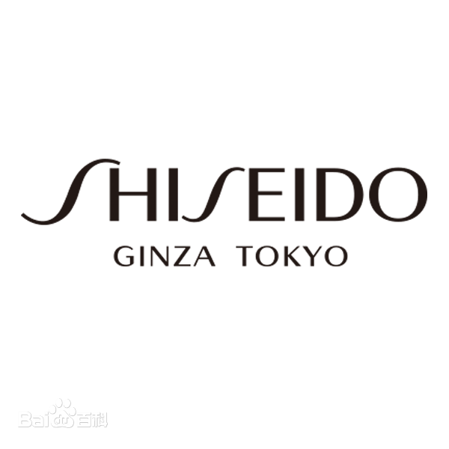
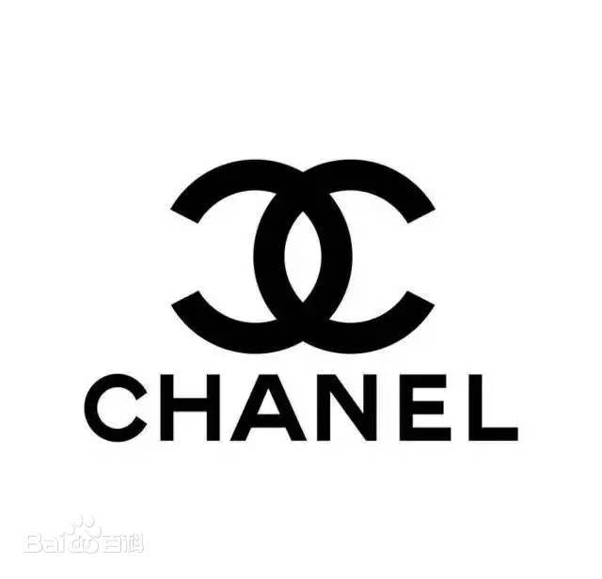













Competitor Analysis: Price × Richness
Price
小众奢侈品
高端品牌
Our Product Kling
Richness
普通品牌
大众护肤品
Data source: Guolian Securities
Data source: Guolian Securities

Slide 17

满意定价法
饥饿营销
捆绑销售
定价范围
将水乳霜定
在200-300价格区间内
产品供应量，营造供不应求的现象。
成熟阶段
提高产品的独特性和价值感
可考虑水、乳、霜成套捆绑销售
利用套装优惠等方式提高产品附加值，吸引客户购买

Slide 18

Place
渠道

Slide 19

颜值市场分析
化妆品
医美
金银珠宝
奢侈品
香水
高端服装
231亿 16%
整形
彩妆
200亿 5.5%
腕表
护肤品
873亿 58%
黄金
其他
213亿 15%
日化
箱包
212亿 15%
629亿
19%
轻医美
2400亿 60%
530亿 15.5%
3149亿 61%
1081亿 21%
645亿 42%
狭义颜值行业
广义颜值行业
数据来源：中信证券
护肤品
功能性/功效性护肤品
普通护肤品
专业级
皮肤学“药妆”
强功效性
植物、中草药

Slide 20
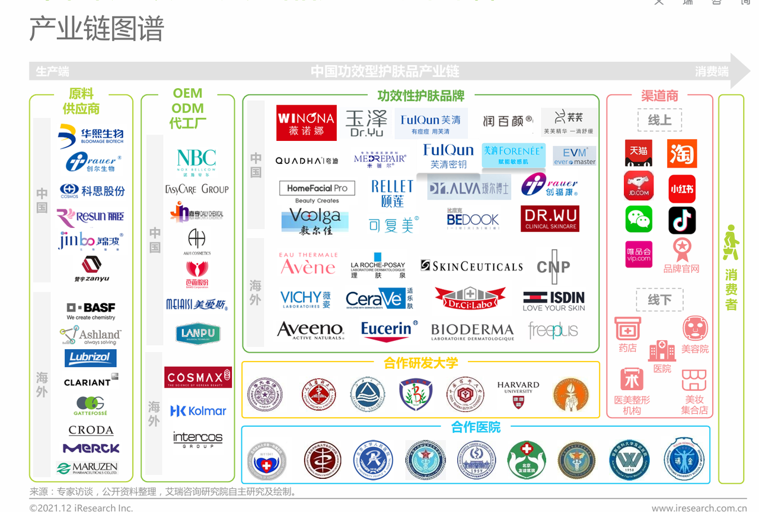
纵向：产业链
上游：原料及包装供应商
中游：制造商与品牌商
下游：销售渠道
生产端
消费端
香精香料
纸质包装
他产他销
自产他销
自产自销
电商平台
社交网络
天然油脂
塑料包装
CS渠道
专柜渠道
粉质原料
复合材料
新兴品牌：自产+线上

Slide 21






短渠道——电商渠道
海外
国内
短渠道策略、社交媒体、电商平台

Slide 22


线下渠道
国内快闪店
国内连锁

